Slide 1
1º
AULA 05
BRINCADEIRAS DAS COMUNIDADES RIBEIRINHAS
GEOGRAFIA
1º BIMESTRE
ENSINO FUNDAMENTAL: ANOS INICIAIS

Slide 2
JOGOS E BRINCADEIRAS DAS COMUNIDADES RIBEIRINHAS.
IDENTIFICAR SEMELHANÇAS E DIFERENÇAS ENTRE ESPAÇOS DE UMA COMUNIDADE RIBEIRINHA COM OS SEUS ESPAÇOS E LUGARES DE VIVÊNCIA.
COMPARAR JOGOS E BRINCADEIRAS DAS COMUNIDADES RIBEIRINHAS COM OS QUE VOCÊ PRATICA NOS SEUS LUGARES DE VIVÊNCIA.

Slide 3

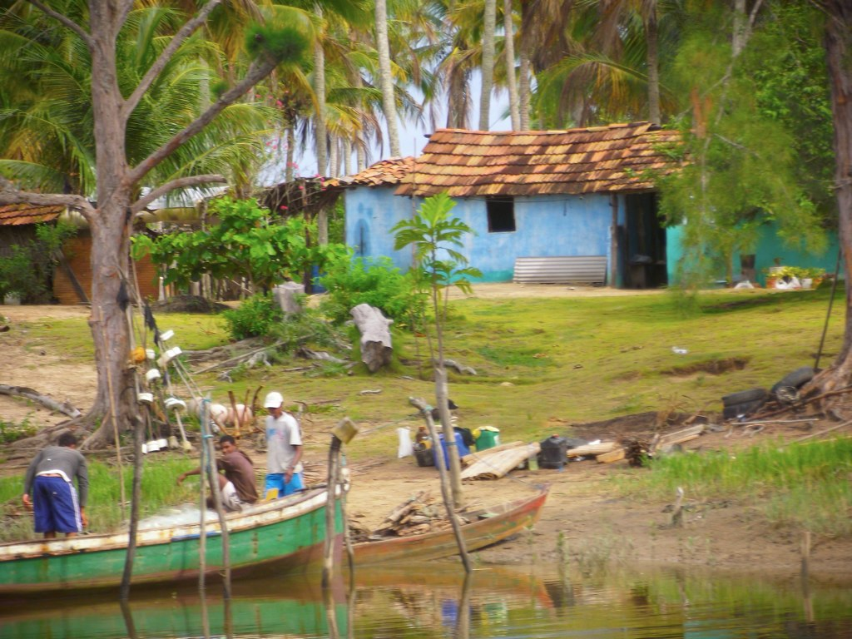

HÁBITOS DE DISCUSSÃO
OBSERVE A IMAGEM AO LADO E CONVERSE COM A TURMA E O PROFESSOR.
O LUGAR QUE VOCÊ VIVE É PARECIDO COM O LUGAR DA FOTO?
QUAIS ATIVIDADES VOCÊ ACHA QUE AS PESSOAS DESTA COMUNIDADE COSTUMAM FAZER TODOS OS DIAS?
CONTINUA
Notes:
https://commons.wikimedia.org/wiki/File:Ilha_de_Barra_Velha_%28Comunidades_Ribeirinhas%29_%286624383125%29.jpg

Slide 4
HÁBITOS DE DISCUSSÃO
QUAIS BRINCADEIRAS VOCÊ ACHA QUE AS CRIANÇAS DESTA COMUNIDADE GOSTAM DE BRINCAR?

Slide 5
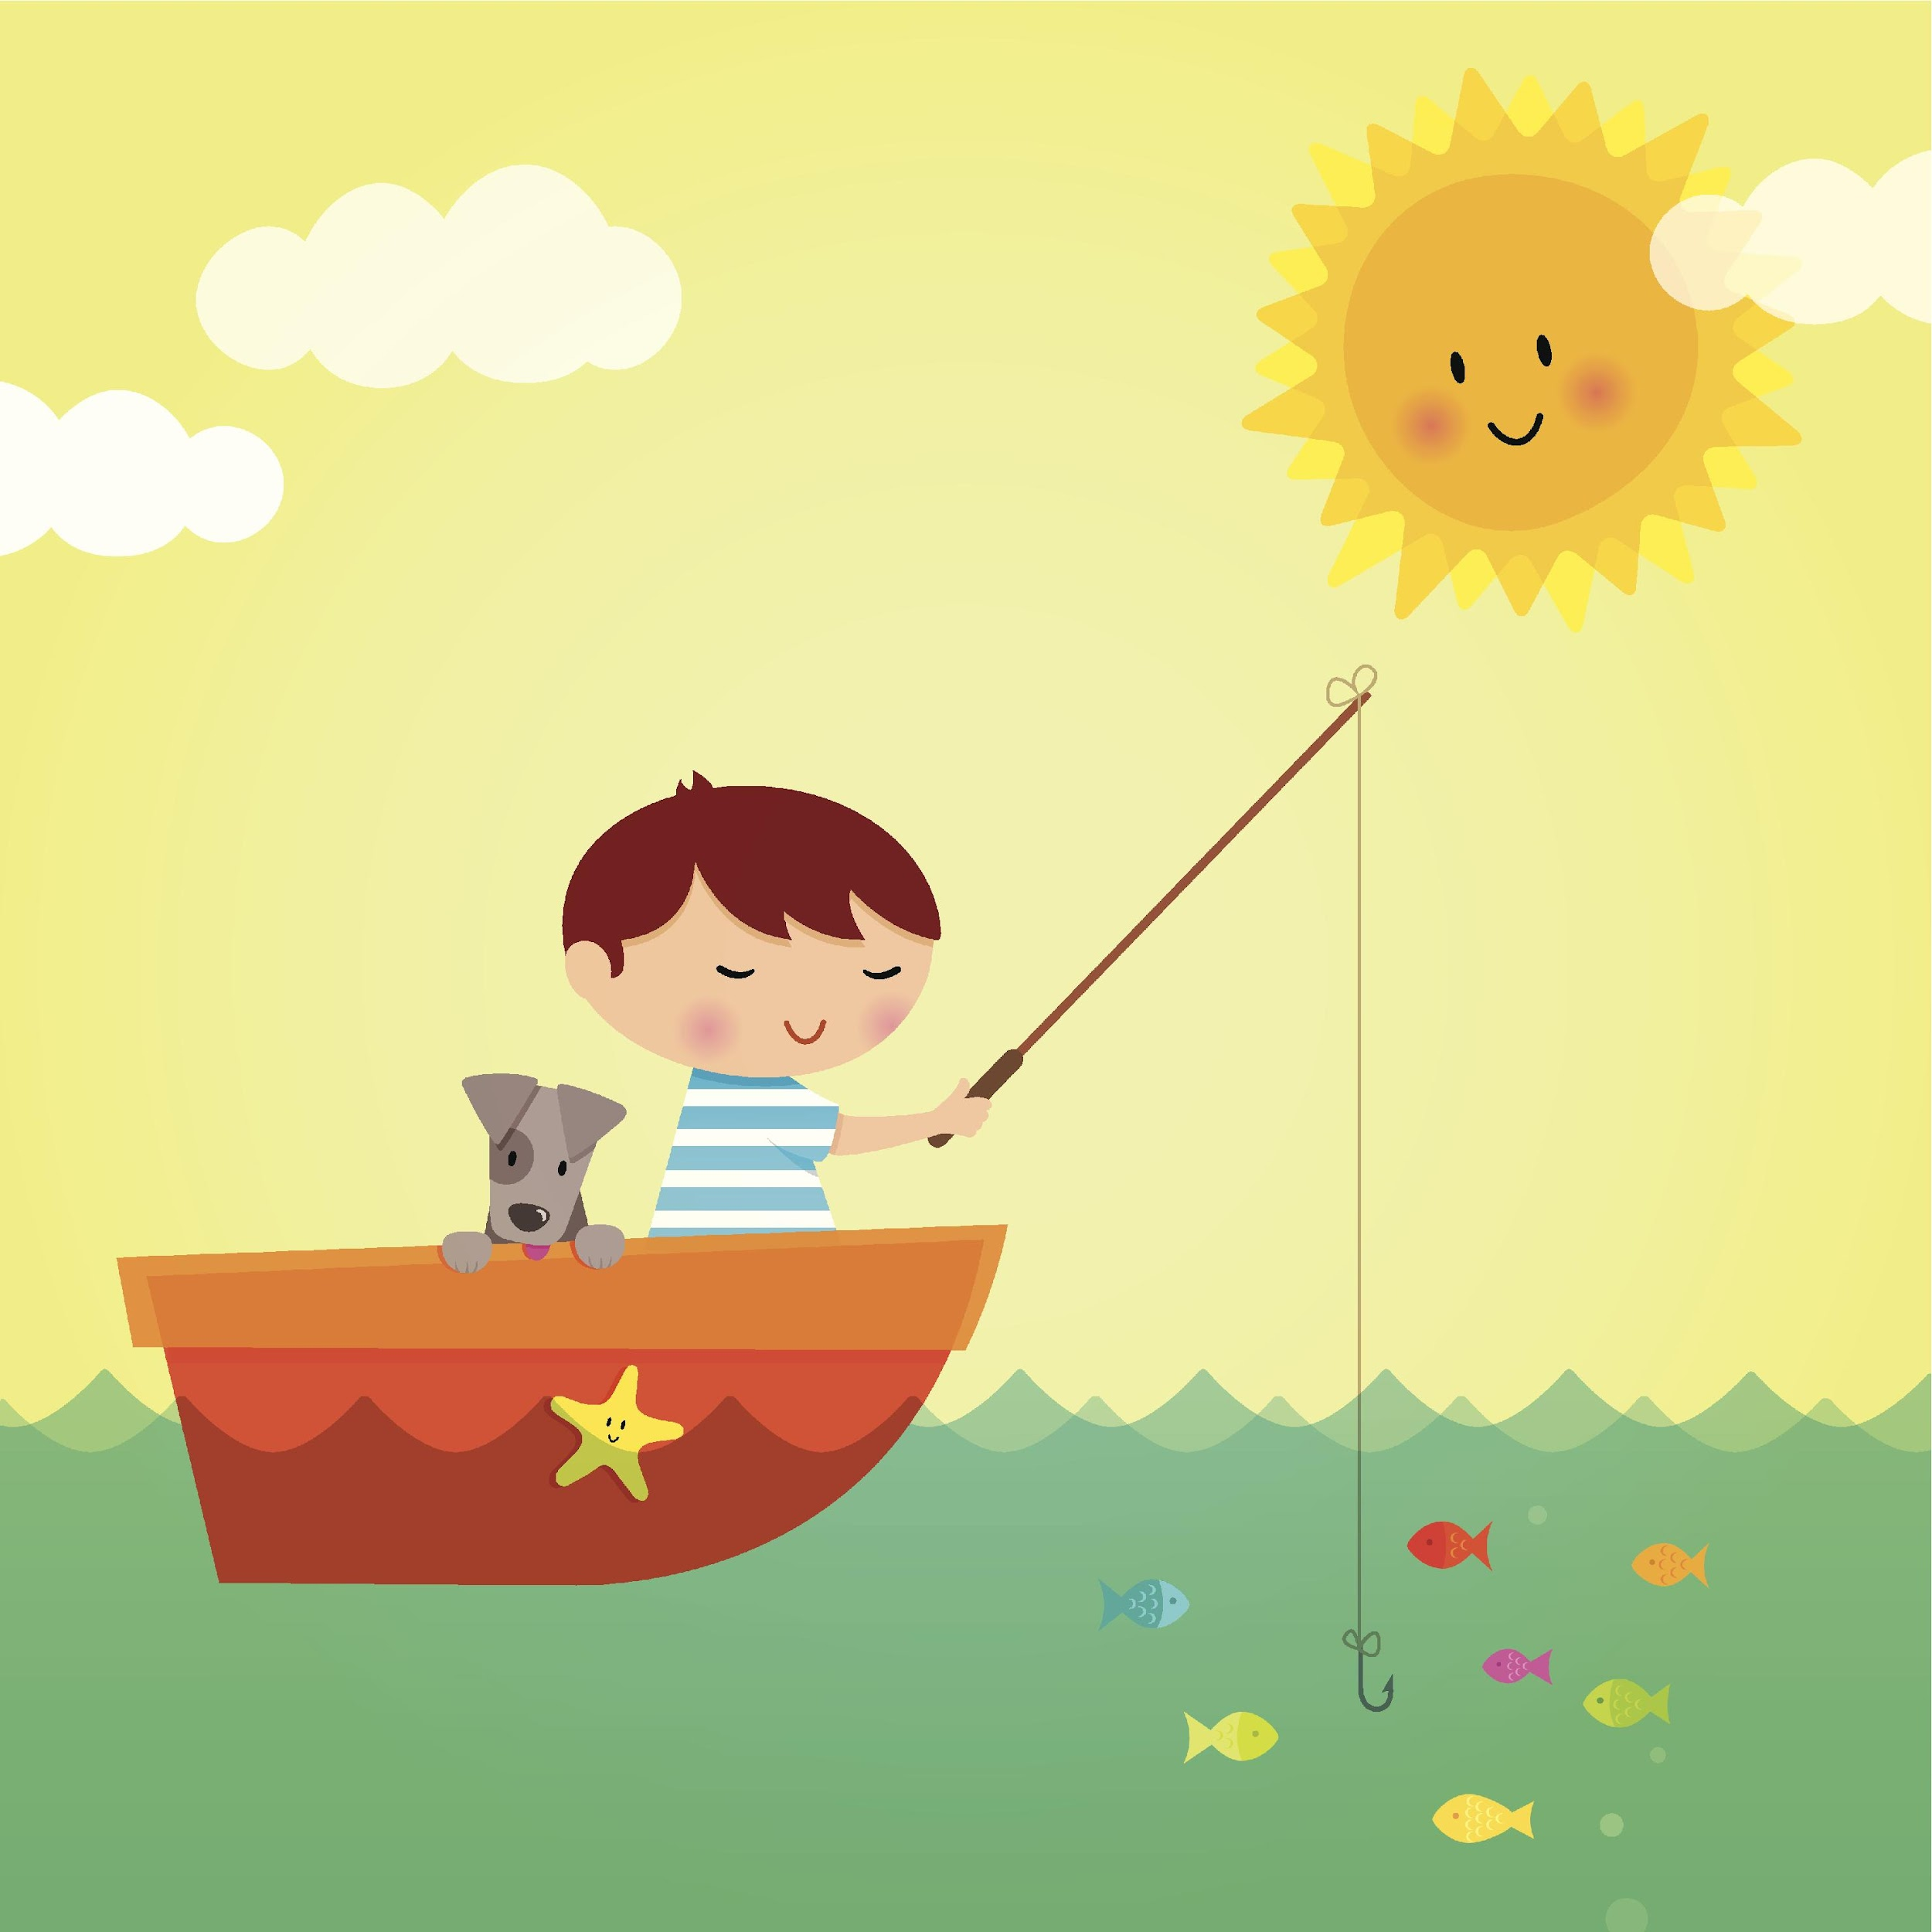
NESTA AULA, IREMOS APRENDER ALGUMAS BRINCADEIRAS DAS COMUNIDADES RIBEIRINHAS.
MAS, O QUE SÃO COMUNIDADES RIBEIRINHAS?
VAMOS APRENDER?
Notes:
https://www.gettyimages.com.br/detail/ilustra%C3%A7%C3%A3o/little-boy-fishing-ilustra%C3%A7%C3%A3o-royalty-free/165817230?phrase=crian%C3%A7a+no+barco&adppopup=true

Slide 6
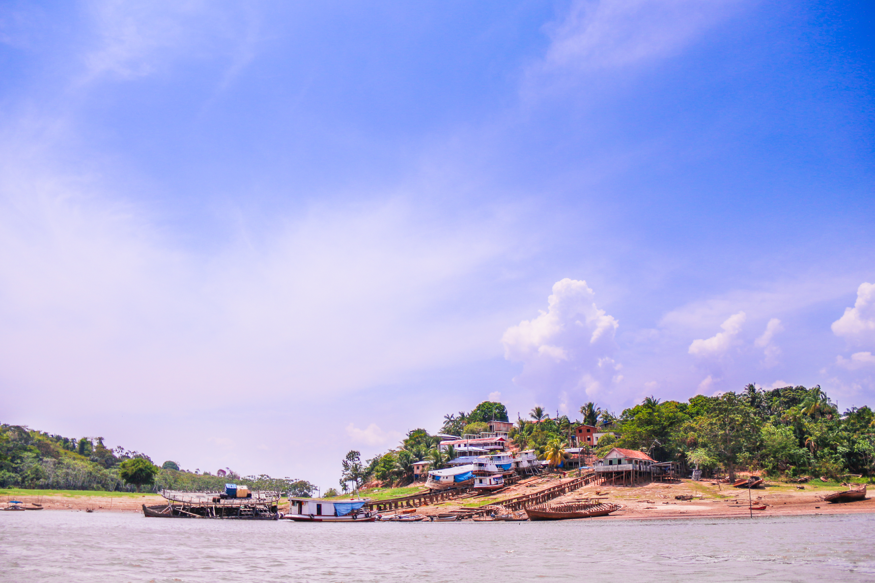
O QUE SÃO COMUNIDADES RIBEIRINHAS?
AS COMUNIDADES RIBEIRINHAS SÃO FORMADAS POR UM GRUPO DE PESSOAS
QUE VIVEM PERTO DOS RIOS, POR EXEMPLO, DO RIO AMAZONAS.
COMUNIDADE RIBEIRINHA – AMAZONAS, BRASIL
CONTINUA
Notes:
https://commons.wikimedia.org/wiki/File:Comunidade_Ribeirinha_Amazonas.jpg

Slide 7
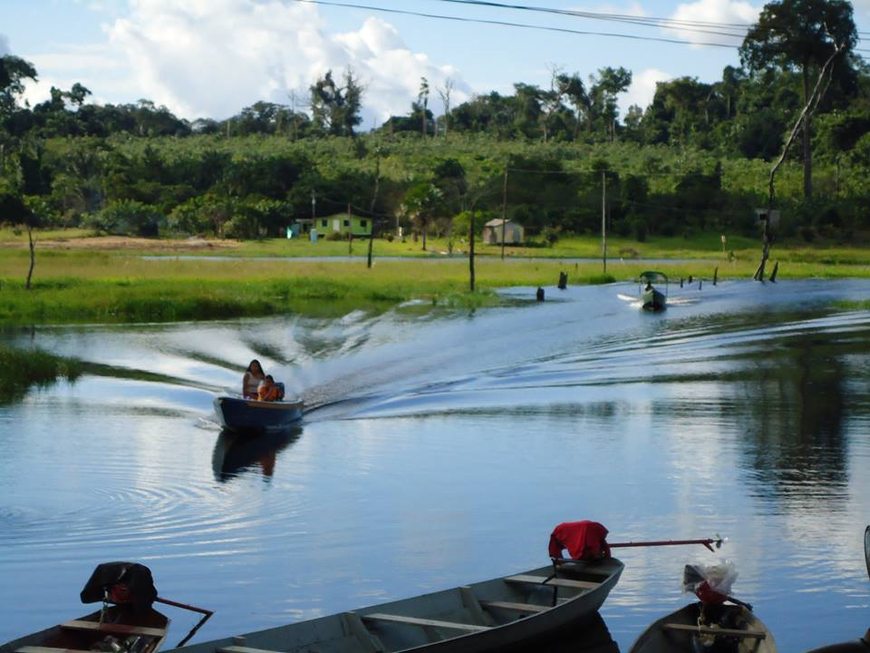
ELAS VIVEM PERTO DA ÁGUA DOS RIOS, GERALMENTE EM CASAS DE MADEIRA, E USAM O RIO PARA PESCAR E BRINCAR. O BARCO É UM IMPORTANTE MEIO DE LOCOMOÇÃO.
MUNICÍPIO DE CAREIRO – AMAZONAS, BRASIL
Notes:
https://commons.wikimedia.org/wiki/File:Comunidade_ribeirinha_em_Careiro.jpg

Slide 8
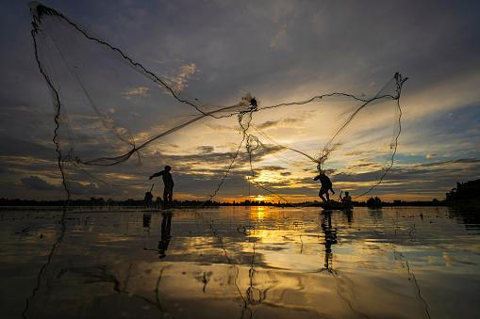
BRINCADEIRAS NAS COMUNIDADES RIBEIRINHAS
AS BRINCADEIRAS NAS COMUNIDADES RIBEIRINHAS MOSTRAM A RELAÇÃO DAS PESSOAS COM A NATUREZA.
Notes:
https://www.gettyimages.com.br/detail/foto/silhouette-of-fisherman-on-fishing-boat-with-net-imagem-royalty-free/1175250787?adppopup=true

Slide 9
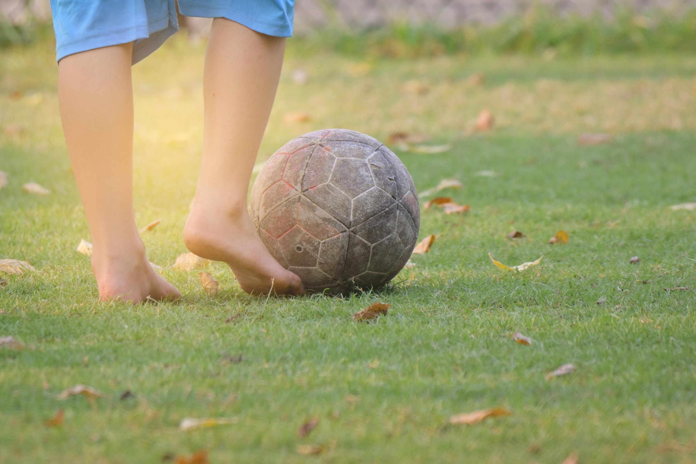
EXEMPLOS DE BRINCADEIRAS RIBEIRINHAS
FUTEBOL
O ESPORTE MAIS POPULAR DO MUNDO TAMBÉM É UM DOS PREFERIDOS DAS CRIANÇAS RIBEIRINHAS.
Notes:
https://www.gettyimages.com.br/detail/foto/barefoot-playing-football-imagem-royalty-free/1209459866?phrase=jogando+bola+descal%C3%A7o&adppopup=true

Slide 10
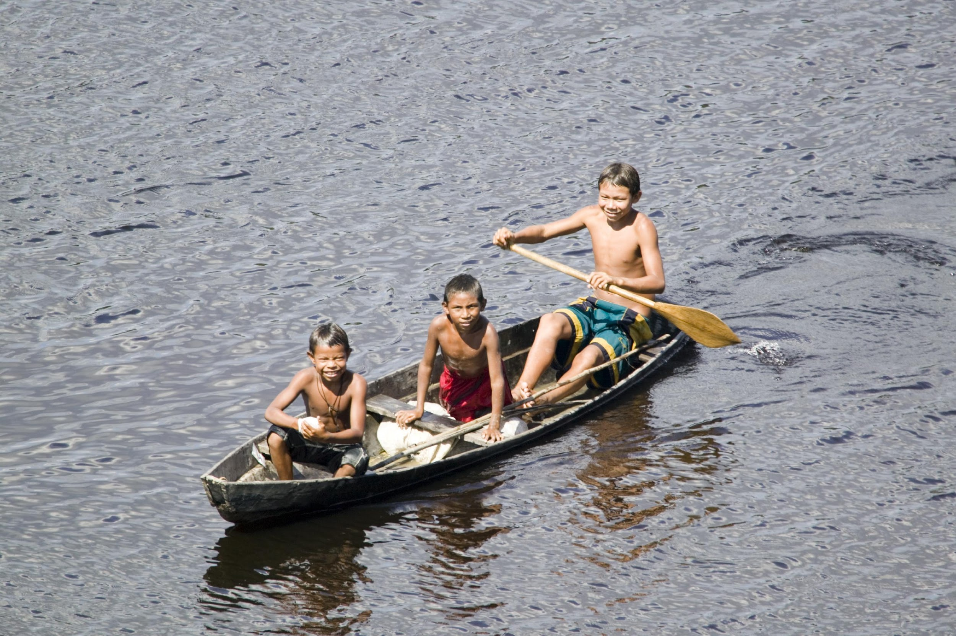
CORRIDA DE CANOAS
CORRIDA COM CANOAS FEITAS DAS MADEIRAS QUE SÃO RETIRADAS DAS ÁRVORES.
Notes:
https://www.gettyimages.com.br/detail/foto/three-boys-paddling-canoe-portrait-elevated-view-imagem-royalty-free/200308875-001?phrase=crian%C3%A7a+morena+na+canoa&adppopup=true

Slide 11
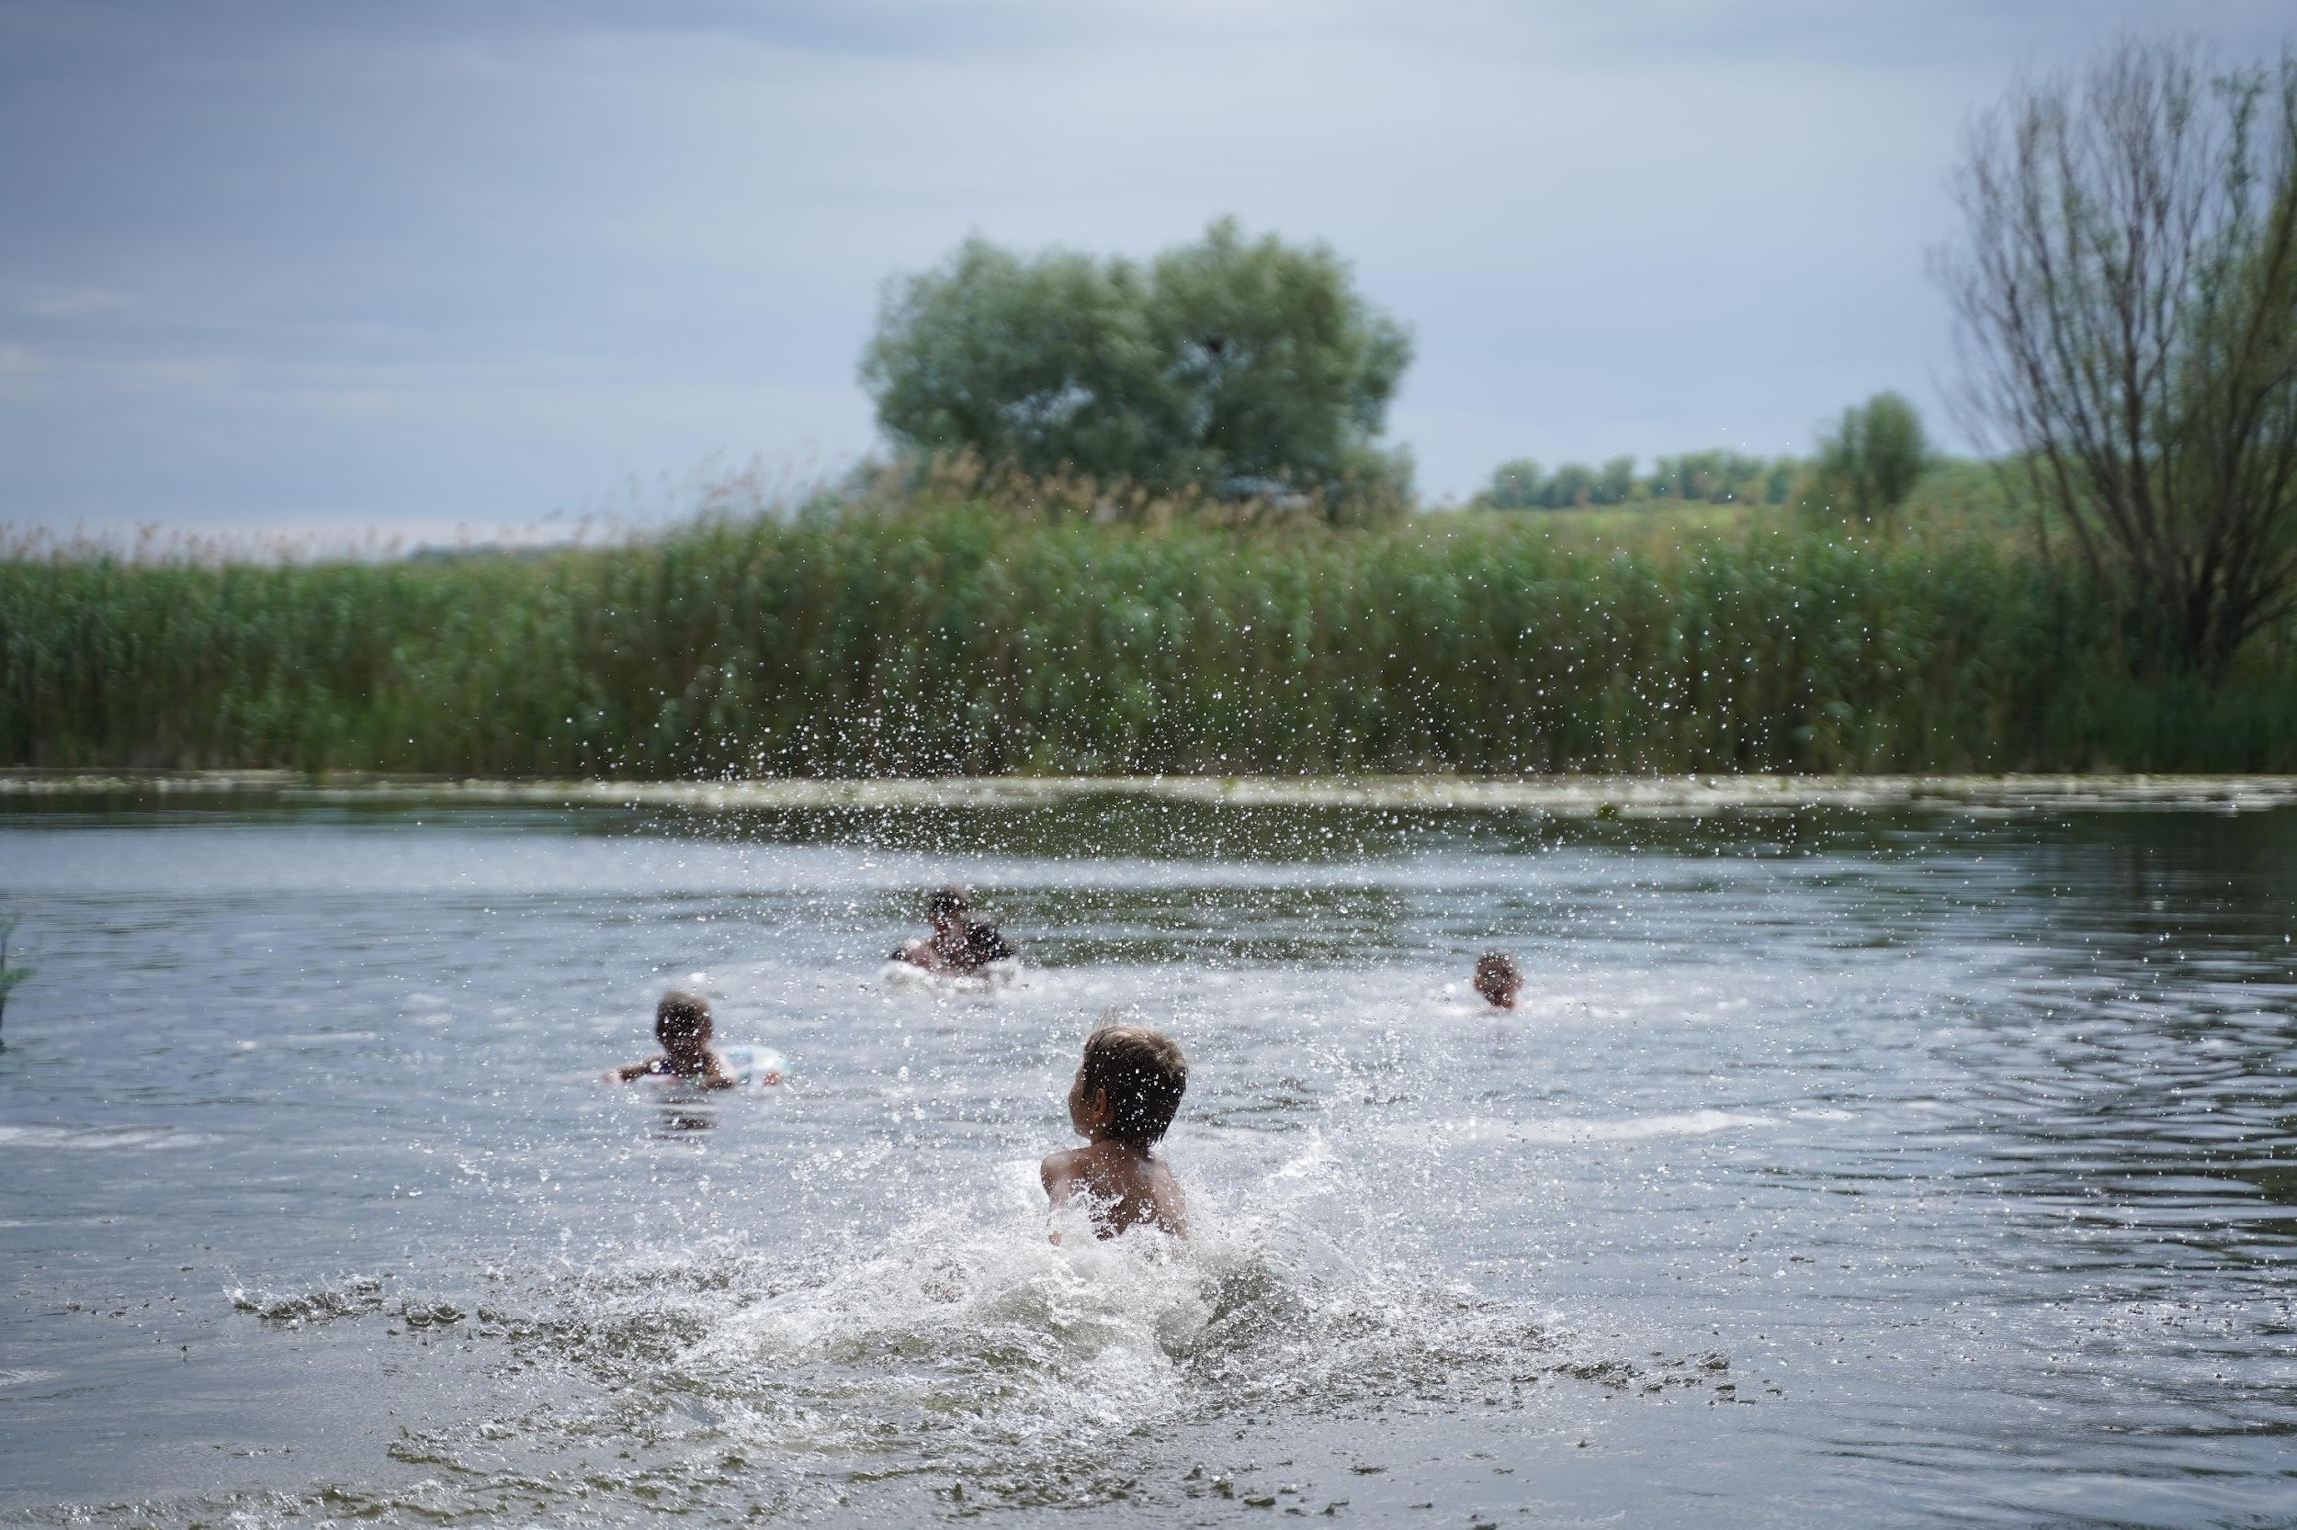
BRINCAR NO RIO
AS CRIANÇAS RIBEIRINHAS COSTUMAM BRINCAR NO RIO COM COMPETIÇÕES A NADO E SALTOS NA ÁGUA.
Notes:
https://www.gettyimages.com.br/detail/foto/carefree-babies-splash-in-the-water-selective-imagem-royalty-free/1472502866?phrase=crian%C3%A7as+nadando+no+rio

Slide 12
SERÁ QUE ESSAS BRINCADEIRAS LEMBRAM ALGUMAS QUE VOCÊS COSTUMAM BRINCAR?
PENSE SOBRE ISSO, REALIZANDO AS ATIVIDADES A SEGUIR.

Slide 13

1. VAMOS DESENHAR! FAÇA UM DESENHO DE UMA BRINCADEIRA RIBEIRINHA E OUTRA DE UMA BRINCADEIRA QUE VOCÊ GOSTA.
BRINCADEIRA RIBEIRINHA
BRINCADEIRA QUE EU GOSTO

Slide 14

CORREÇÃO
1. VAMOS DESENHAR! FAÇA UM DESENHO DE UMA BRINCADEIRA RIBEIRINHA E OUTRA DE UMA BRINCADEIRA QUE VOCÊ GOSTA.
BRINCADEIRA RIBEIRINHA
BRINCADEIRA QUE EU GOSTO
ESPERA-SE QUE O ESTUDANTE DESENHE UMA BRINCADEIRA RIBEIRINHA QUE ELE APRENDEU NESTA AULA.
ESPERA-SE QUE O ESTUDANTE DESENHE UMA BRINCADEIRA QUE ELE GOSTE.

Slide 15

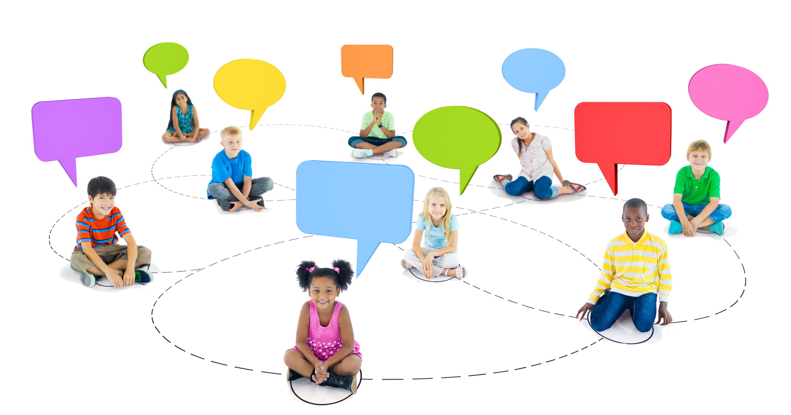
2. MOSTRE SEUS DESENHOS PARA A TURMA E PARA O PROFESSOR. DEPOIS, RESPONDA ÀS PERGUNTAS.
O QUE TEM EM COMUM NAS BRINCADEIRAS QUE VOCÊ DESENHOU?
E O QUE TEM DE DIFERENTE?
Notes:
https://www.gettyimages.com.br/detail/foto/multi-ethnic-children-connected-and-empty-speech-imagem-royalty-free/487901131

Slide 16
CORREÇÃO
2. MOSTRE SEUS DESENHOS PARA A TURMA E PARA O PROFESSOR. DEPOIS, RESPONDA ÀS PERGUNTAS.
O QUE TEM EM COMUM NAS BRINCADEIRAS QUE VOCÊ DESENHOU?
E O QUE TEM DE DIFERENTE?
RESPOSTAS PESSOAIS, PORÉM, É IMPORTANTE OBSERVAR SE O ESTUDANTE CONSEGUE IDENTIFICAR SEMELHANÇAS E DIFERENÇAS NAS BRINCADEIRAS RIBEIRINHAS EM COMPARAÇÃO COM AS QUE ELE BRINCA NOS SEUS LUGARES DE VIVÊNCIA.
Notes:
https://www.gettyimages.com.br/detail/foto/multi-ethnic-children-connected-and-empty-speech-imagem-royalty-free/487901131

Slide 17

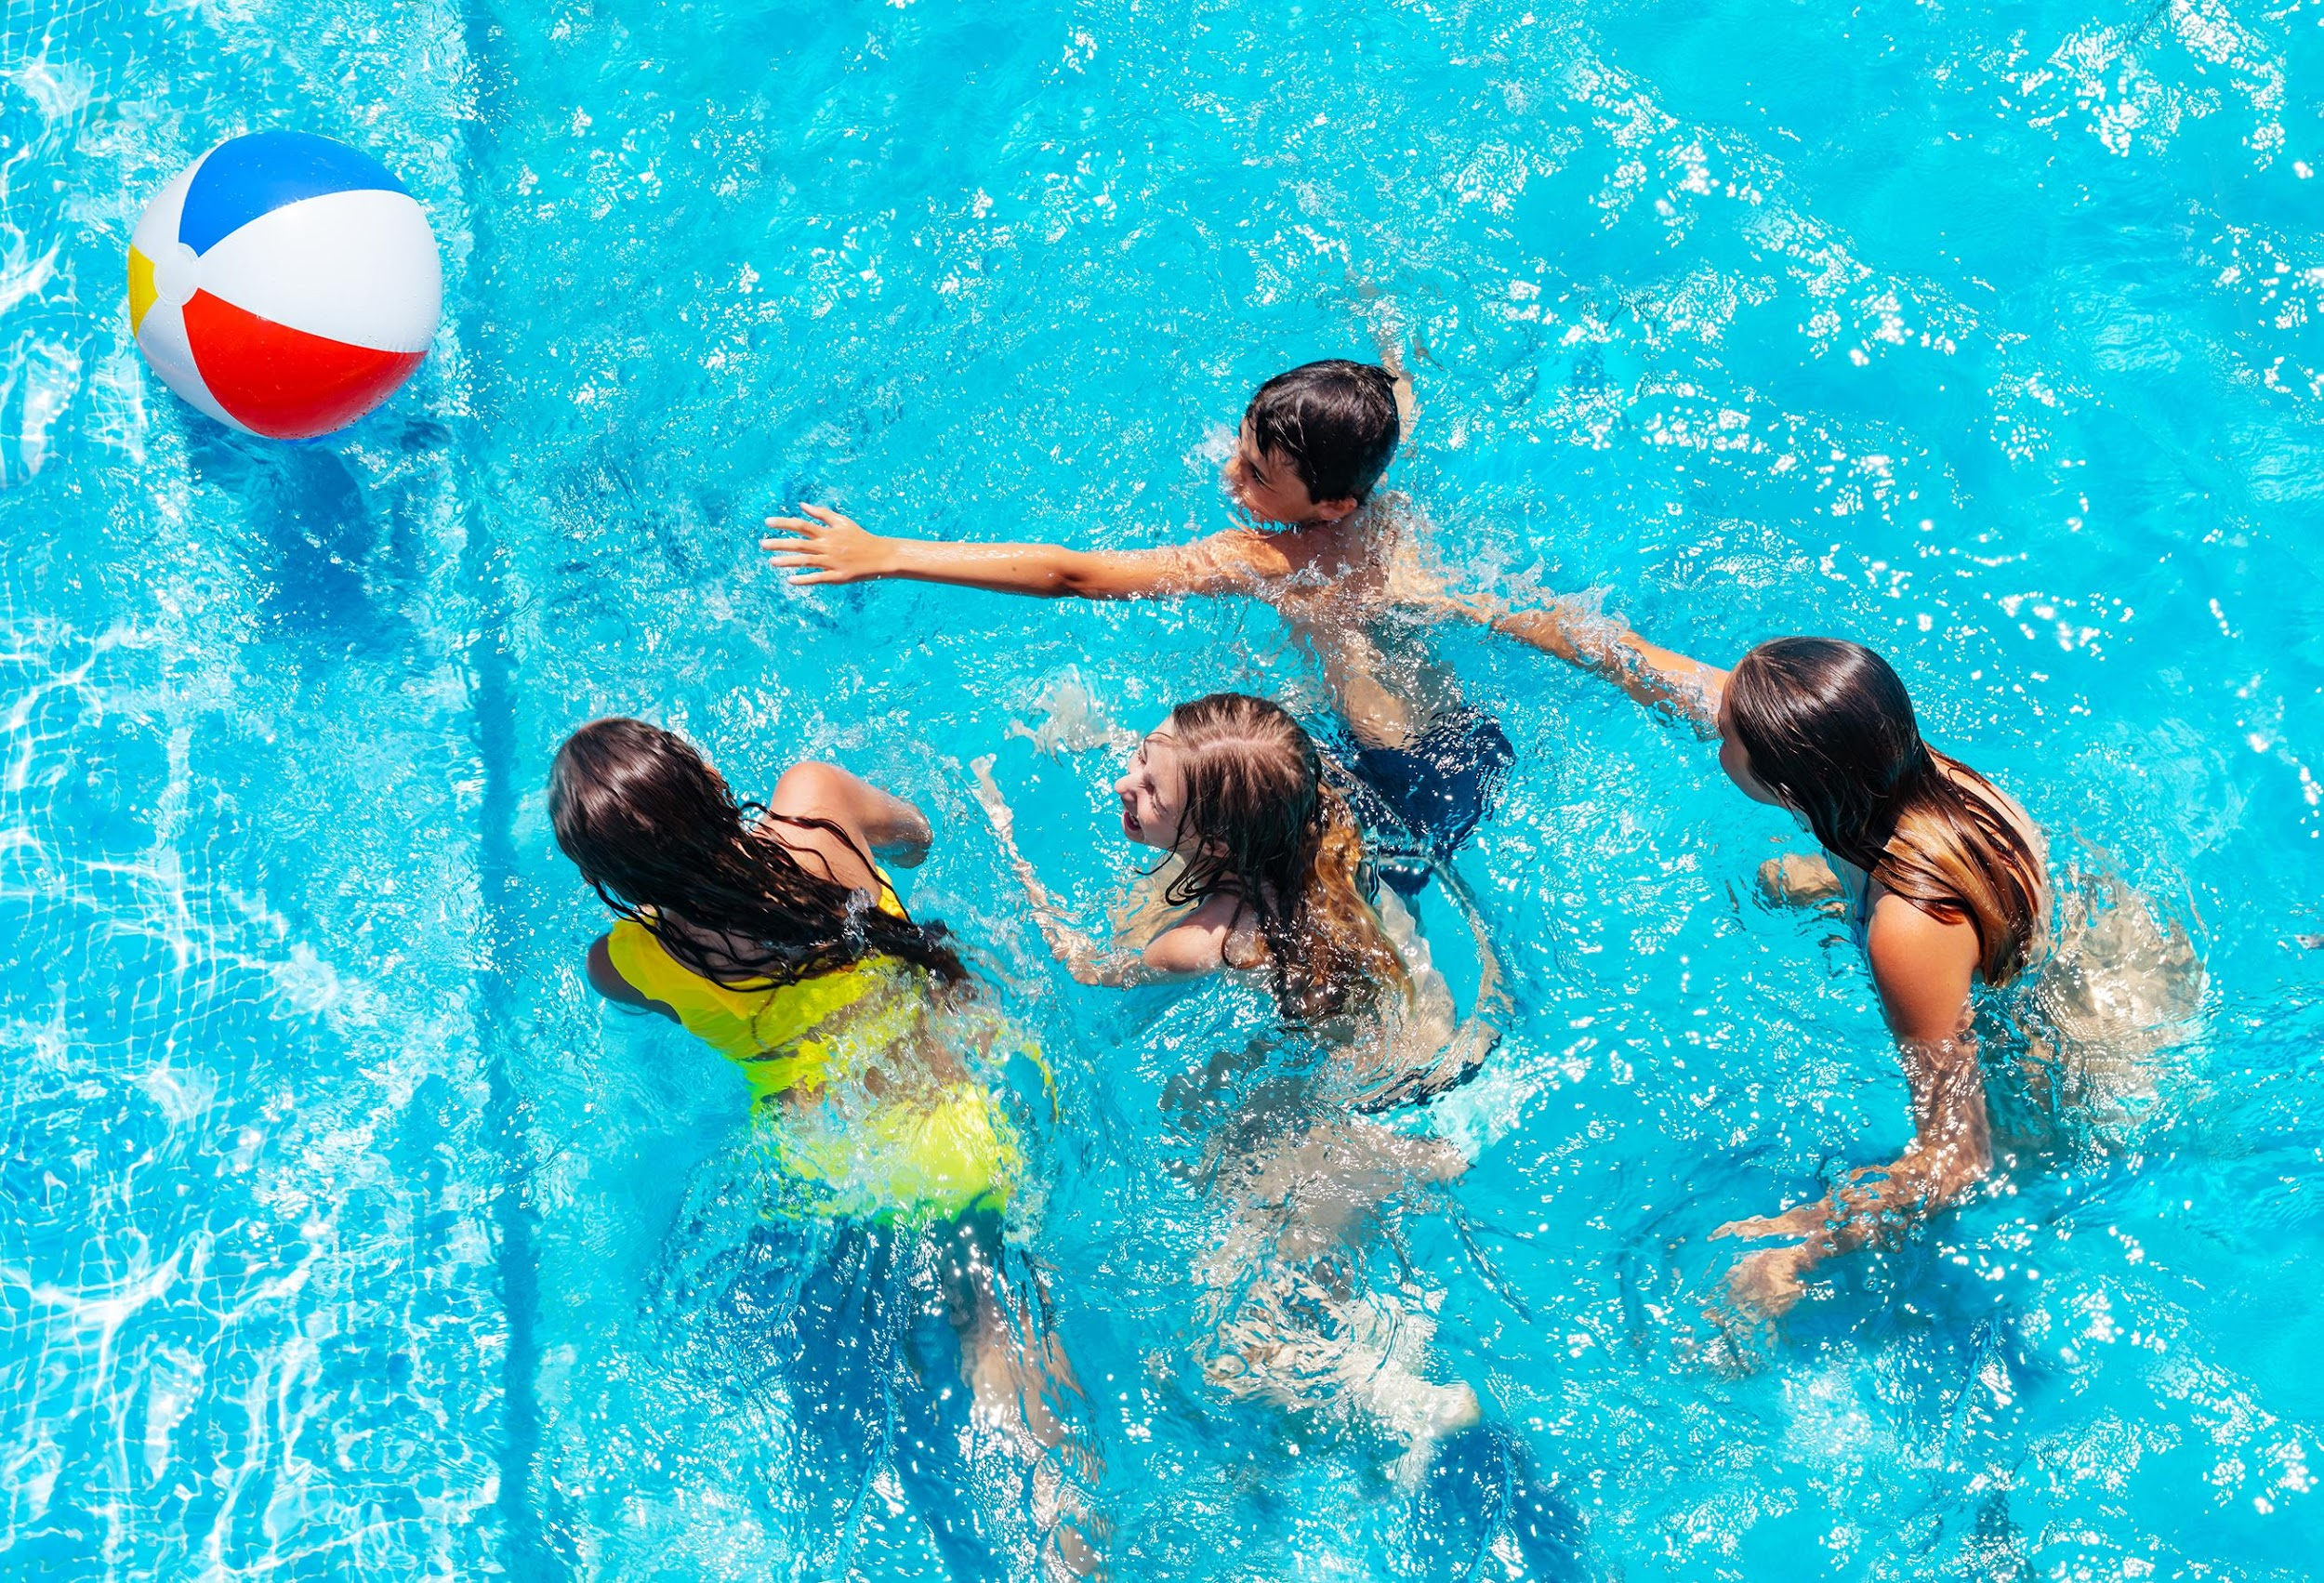


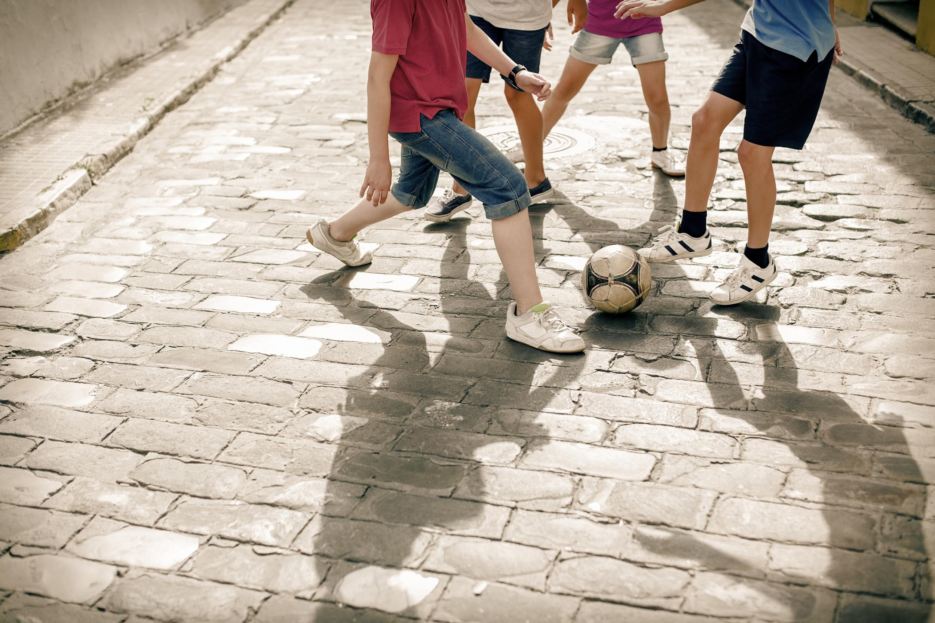
VIREM E CONVERSEM
1. OBSERVE AS IMAGENS E CONVERSE COM UM COLEGA SOBRE AS BRINCADEIRAS QUE ESTÃO REPRESENTADAS ABAIXO. EM SEGUIDA, RESPONDA ÀS QUESTÕES.
CONTINUA
Notes:
https://www.gettyimages.com.br/detail/foto/barefoot-playing-football-imagem-royalty-free/1209459866
https://www.gettyimages.com.br/detail/foto/carefree-babies-splash-in-the-water-selective-imagem-royalty-free/1472502866?
https://www.gettyimages.com.br/detail/foto/children-playing-with-soccer-ball-on-cobblestone-imagem-royalty-free/457984253
https://www.gettyimages.com.br/detail/foto/group-of-kids-play-action-game-with-ball-in-pool-imagem-royalty-free/1287445139

Slide 18
VIREM E CONVERSEM
A. QUE BRINCADEIRAS SÃO ESTAS?
B. VEJA AS BRINCADEIRAS RIBEIRINHAS QUE ESTUDAMOS E AS BRINCADEIRAS DESTA ATIVIDADE. DIGA O QUE É PARECIDO E O QUE É DIFERENTE ENTRE ELAS.
C. COMPARTILHE COM A TURMA E O PROFESSOR O QUE A SUA DUPLA CONVERSOU.

Slide 19
CORREÇÃO
A. QUE BRINCADEIRAS SÃO ESSAS?
ESPERA-SE QUE OS ESTUDANTES DIGAM QUE AS BRINCADEIRAS SÃO: FUTEBOL DE RUA, NATAÇÃO E BRINCADEIRA DE BOLA NA PISCINA.
B. VEJA AS BRINCADEIRAS RIBEIRINHAS QUE ESTUDAMOS E AS BRINCADEIRAS DESTA ATIVIDADE. DIGA O QUE É PARECIDO E O QUE É DIFERENTE ENTRE ELAS.
ESPERA-SE QUE OS ESTUDANTES PERCEBAM QUE AS BRINCADEIRAS NAS IMAGENS SÃO AS MESMAS, MAS REALIZADAS EM LUGARES E CULTURAS DIFERENTES. POR EXEMPLO, O FUTEBOL NA COMUNIDADE RIBEIRINHA É JOGADO DESCALÇO, COM CONTATO DIRETO COM O CHÃO, ENQUANTO NA CIDADE, O FUTEBOL É PRATICADO NO ASFALTO E COM TÊNIS PARA PROTEÇÃO. NA BRINCADEIRA COM ÁGUA, AS CRIANÇAS DA COMUNIDADE RIBEIRINHA BRINCAM NO RIO, ENQUANTO NA OUTRA ATIVIDADE, AS CRIANÇAS BRINCAM EM UMA PISCINA.
CONTINUA

Slide 20
CORREÇÃO
C. COMPARTILHE COM A TURMA E O PROFESSOR O QUE A SUA DUPLA CONVERSOU.
ESPERA-SE QUE OS ESTUDANTES COMPARTILHEM COM A TURMA O QUE CONVERSARAM COM SUAS DUPLAS SOBRE A COMPARAÇÃO DAS BRINCADEIRAS DESTA ATIVIDADE.

Slide 21
IDENTIFICAMOS SEMELHANÇAS E DIFERENÇAS ENTRE ESPAÇOS DE UMA COMUNIDADE RIBEIRINHA COM OS SEUS ESPAÇOS E LUGARES DE VIVÊNCIA.
COMPARAMOS JOGOS E BRINCADEIRAS DAS COMUNIDADES RIBEIRINHAS COM OS QUE VOCÊ PRATICA NOS SEUS LUGARES DE VIVÊNCIA.

Slide 22
DE QUAIS BRINCADEIRAS COM ÁGUA VOCÊ JÁ PARTICIPOU? DESENHE-AS.

Slide 23
REFERÊNCIAS
ALCÂNTARA, A.; KACHANI, M.; ABU, A. Amazônia das crianças. São Paulo: TerraBrasil, 2023.
BRANDÃO, P. P. do N.; BRITO, Â. do C. U. A cultura infantil ribeirinha: o brincar e os brinquedos no cotidiano da comunidade de Arraiol/Bailique-AP. [S.l.], [s.d.]. Disponível em: https://core.ac.uk/download/pdf/233924333.pdf. Acesso em: 14 ago. 2024.
CAVALCANTE, M. T. M. Brincadeiras na infância e seus efeitos. Psicologia & Sociedade, v. 24, n. 3, p. 343-350, 2012. Disponível em: https://pepsic.bvsalud.org/scielo.php?script=sci_arttext&pid=S1516-36872012000300004#:~:text=Entre%20as%20brincadeiras%20encontradas%2C%20destacam,crian%C3%A7as%20e%20adolescentes%20da%20comunidade. Acesso em: 14 ago. 2024.
PRADO, R. L. Brincadeiras tradicionais e educação infantil em comunidades ribeirinhas. Revista de Educação Popular, v. 20, n. 1, p. 87-99, 2021.

Slide 24
REFERÊNCIAS
SÃO PAULO (Estado). Secretaria da Educação. Currículo Paulista: Ensino Fundamental – Anos Iniciais – Matriz de Habilidades. São Paulo, 2019. Disponível em: https://efape.educacao.sp.gov.br/curriculopaulista/wp-content/uploads/2023/02/Curriculo_Paulista-etapas-Educa%C3%A7%C3%A3o-Infantil-e-Ensino-Fundamental-ISBN.pdf Acesso em: 30 jul. 2025.
LEMOV, Doug. Aula nota 10 3.0: 63 técnicas para melhorar a gestão da sala de aula / Doug Lemov; tradução: Daniel Vieira, Sandra Maria Mallmann da Rosa; revisão técnica: Fausta Camargo, Thuinie Daros. 3. ed. Porto Alegre: Penso, 2023. ​
​
​
​

Slide 25
REFERÊNCIAS
Lista de imagens e vídeos
Slide 1 – imagem de capa: SEDUC-SP.
Slides 3, 6 e 7 – Wikimedia.
Slide 8 – © Flickr.
Slides 5, 9 a 12 e 15 a 17 – © Getty Images.
Notes:
Slide 3: https://commons.wikimedia.org/wiki/File:Ilha_de_Barra_Velha_%28Comunidades_Ribeirinhas%29_%286624383125%29.jpg
Slide 5: https://www.gettyimages.com.br/detail/ilustra%C3%A7%C3%A3o/little-boy-fishing-ilustra%C3%A7%C3%A3o-royalty-free/165817230?phrase=crian%C3%A7a+no+barco&adppopup=true
Slide 6: https://commons.wikimedia.org/wiki/File:Comunidade_Ribeirinha_Amazonas.jpg
Slide 7: https://commons.wikimedia.org/wiki/File:Comunidade_ribeirinha_em_Careiro.jpg
Slide 8: https://www.gettyimages.com.br/detail/foto/silhouette-of-fisherman-on-fishing-boat-with-net-imagem-royalty-free/1175250787?adppopup=true
Slide 9: https://www.gettyimages.com.br/detail/foto/barefoot-playing-football-imagem-royalty-free/1209459866?phrase=jogando+bola+descal%C3%A7o&adppopup=true
Slide 10: https://www.gettyimages.com.br/detail/foto/three-boys-paddling-canoe-portrait-elevated-view-imagem-royalty-free/200308875-001?phrase=crian%C3%A7a+morena+na+canoa&adppopup=true
Slide 11: https://www.gettyimages.com.br/detail/foto/carefree-babies-splash-in-the-water-selective-imagem-royalty-free/1472502866?phrase=crian%C3%A7as+nadando+no+rio
Slides 15e16: https://www.gettyimages.com.br/detail/foto/multi-ethnic-children-connected-and-empty-speech-imagem-royalty-free/487901131
Slide 17: https://www.gettyimages.com.br/detail/foto/barefoot-playing-football-imagem-royalty-free/1209459866
https://www.gettyimages.com.br/detail/foto/carefree-babies-splash-in-the-water-selective-imagem-royalty-free/1472502866?
https://www.gettyimages.com.br/detail/foto/children-playing-with-soccer-ball-on-cobblestone-imagem-royalty-free/457984253
https://www.gettyimages.com.br/detail/foto/group-of-kids-play-action-game-with-ball-in-pool-imagem-royalty-free/1287445139

Slide 27

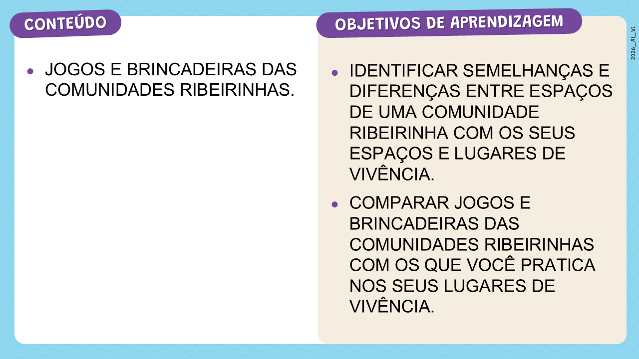
SLIDE 2
Habilidade:
(EF01GE02) Comparar jogos e brincadeiras (individuais e coletivos) de diferentes épocas e lugares, promovendo o respeito à pluralidade cultural.
(EF01GE12*) Reconhecer nos lugares de vivência a diversidade de indivíduos e de grupos sociais como indígenas, quilombolas, caiçaras, entre outros.

Slide 28

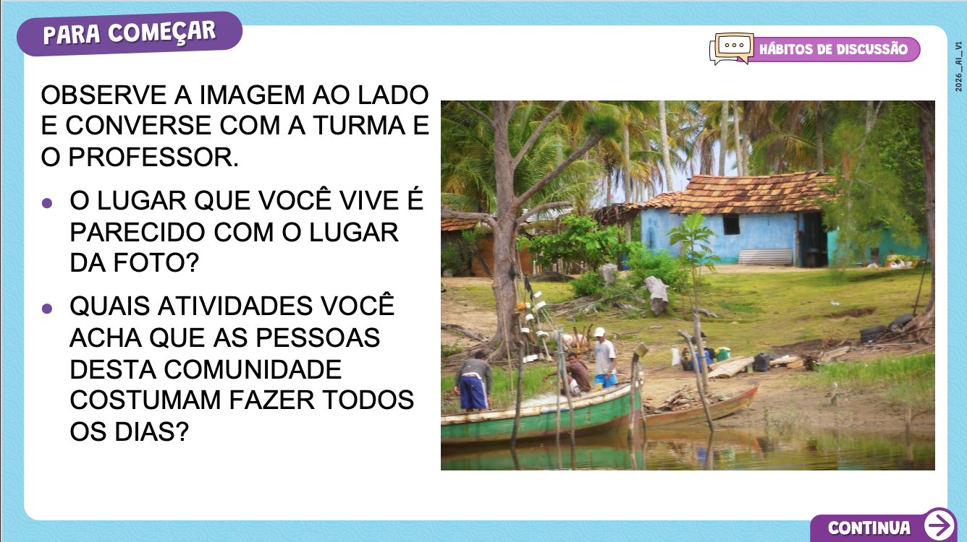
SLIDE 3
Dinâmica de condução: caro professor, é importante fazer a leitura da imagem para que os alunos compreendam parte da realidade das comunidades ribeirinhas por meio dos elementos que compõem a fotografia.
É interessante iniciar pela descrição da imagem e destacar os elementos naturais como a beira do rio, as árvores e os arbustos, além do céu e das nuvens, e os elementos culturais como as casas, os barcos e as pessoas. Em seguida, é possível levantar hipóteses sobre o tipo de vida e de trabalho das pessoas da comunidade.
É possível que muitos estudantes não tenham informações sobre as comunidades ribeirinhas, e a imagem é uma forma de aproximá-los do tipo de vida da comunidade, e de ajudá-los a pensar sobre as atividades realizadas por eles.

Slide 29

SLIDE 3
Expectativas de respostas: a partir da descrição da imagem os estudantes poderão realizar a comparação com mais segurança. Espera-se que todos consigam identificar semelhanças e diferenças entre o local de vivência e as comunidades ribeirinhas.
Em função da presença de canoas na beira do rio espera-se que os estudantes citem a pesca como uma provável atividade diária. Além disso, podem citar cultivo de plantas (frutas, legumes e verduras) e a criação de animais como galinhas e porcos. As atividades da rotina diária como os cuidados com a casa podem ser citados e devem ser considerados.

Slide 30
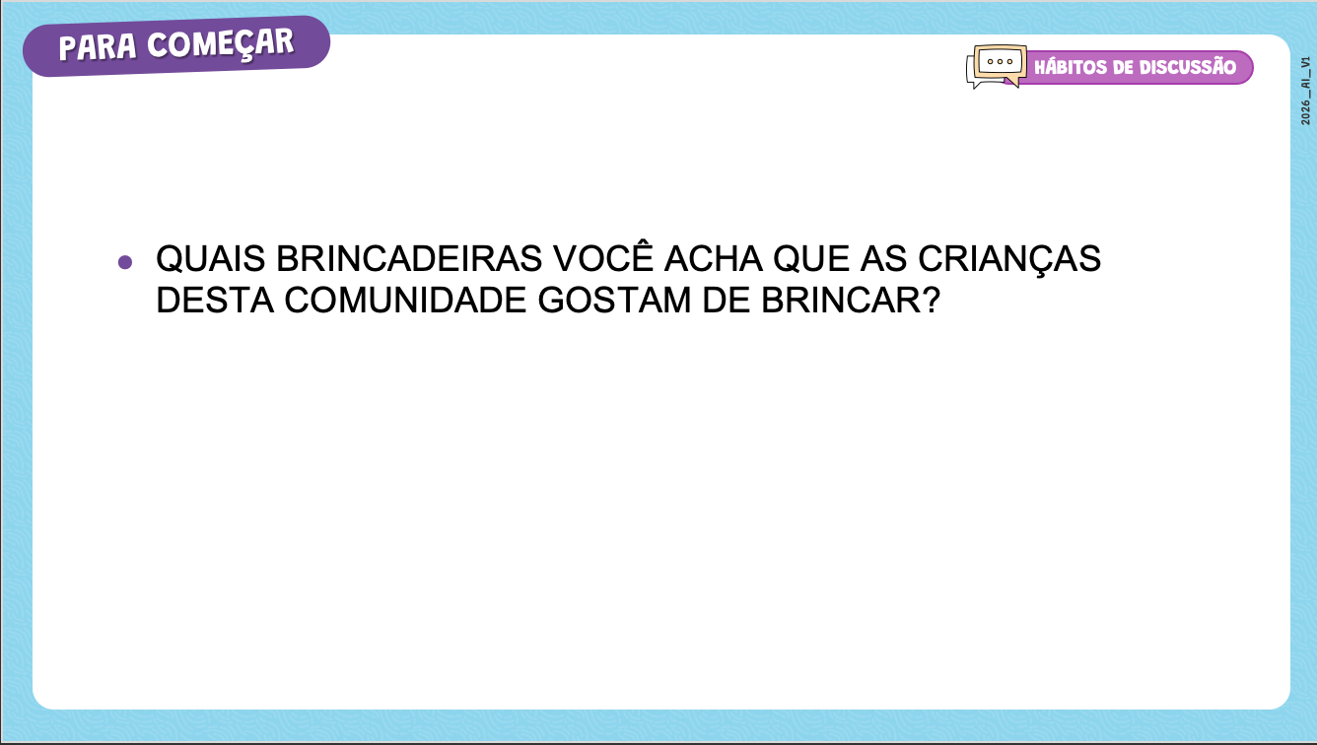
SLIDE 4
Dinâmica de condução: caro professor, espera-se que os estudantes considerem as características das comunidades ribeirinhas e citem brincadeiras como nadar no rio, corrida de canoa, subir em árvores e outras.
É possível também que considerem os próprios gostos pessoais e as próprias vivências para citar brinquedos e brincadeiras do cotidiano onde vivem.
Considere todas as respostas e siga com os próximos slides que apresentam algumas brincadeiras comuns nas comunidades ribeirinhas.

Slide 31
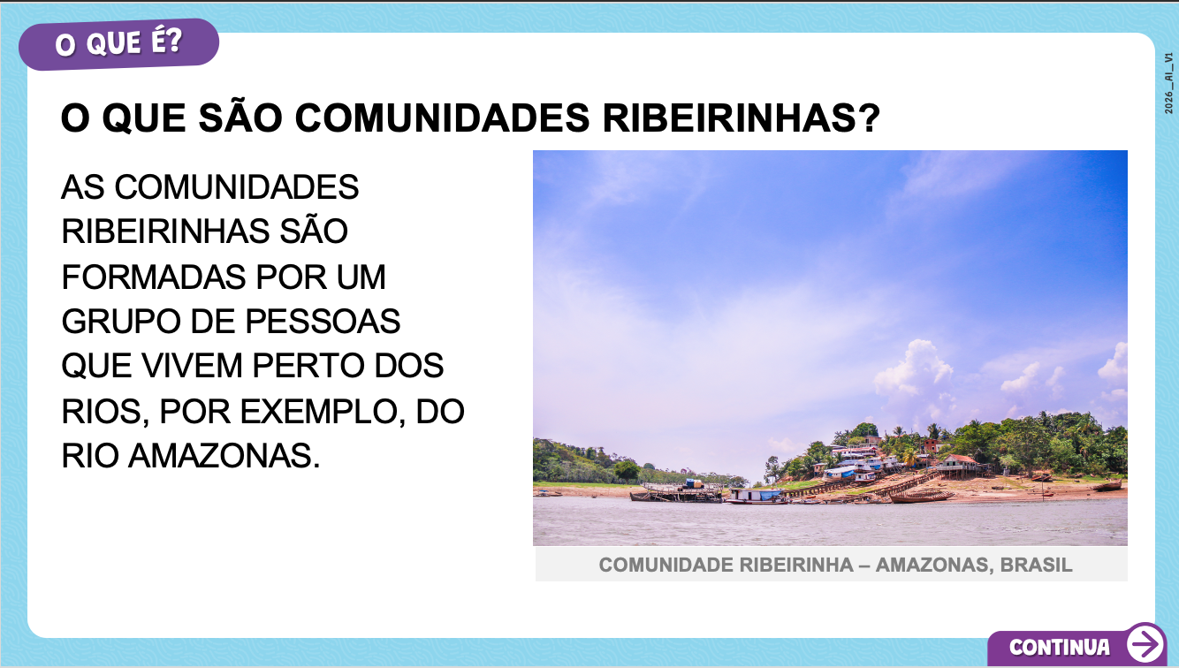
SLIDE 6
Dinâmica de condução: caro professor, convide os estudantes a observarem com atenção a imagem e faça, na lousa, uma breve descrição da mesma. Para orientar o olhar atento pode ser interessante fazer perguntas como alguns exemplos a seguir:
O que vemos em primeiro plano, bem na frente da imagem? O que vemos ao fundo? Como está o céu? O que há depois da água do rio? Em que parte da imagem estão as moradias? Há canoas na imagem? Onde estão?
A partir das respostas dadas pelos estudantes é possível construir um breve texto coletivo com a descrição detalhada da imagem.
Desta forma, estará orientando o olhar dos estudantes para diversos detalhes permitindo que percebam que observar e descrever são etapas importantes no trabalho de leitura de imagens. Ler e interpretar imagens é uma tarefa importante para a construção do conceito de paisagem em Geografia.

